Slide 1
PLAN
COMPTABLE
SUISSE
PME
Entrée en vigueur au 1.1.13

Slide 2
Historique
1927 Eugen Schmalenbach
1947 Karl Käfer
1997 Walter Sterchi
2013 Sterchi – Mattle - Helbling

Slide 3


Plan comptable suisse PME: version officielle de référence

Slide 4
En décembre 2011, le Parlement a adopté un nouveau droit comptable. Entré en vigueur le 1er janvier 2013.
Celui-ci n’opère plus de distinction en fonction de la forme juridique des entreprises, mais en fonction de leur importance économique.
Les nouvelles dispositions seront applicables à compter de l’exercice 2015, 2016 pour les comptes consolidés.

Slide 5
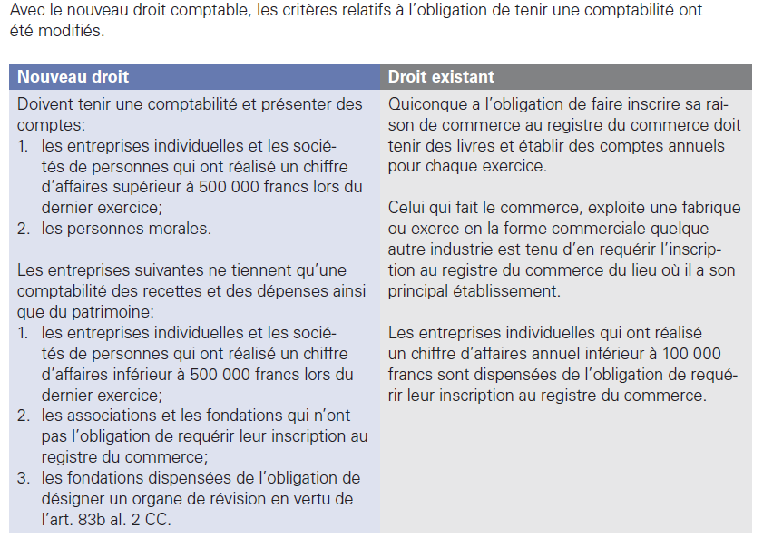
Comptabilité et présentation des comptes
Source : Le nouveau droit comptable / Présentation structurée et explication des principales nouveautés / kpmg.ch

Slide 6
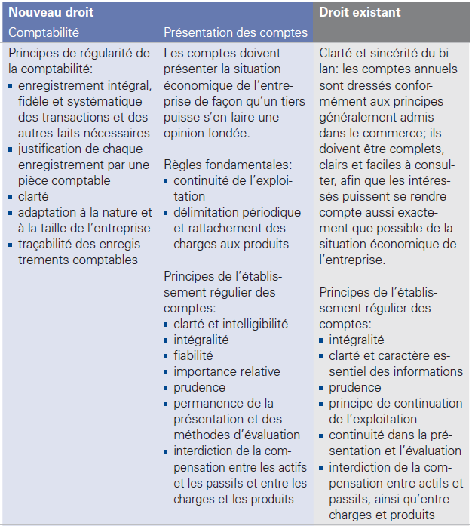
Exigences
Présentation
Source : Le nouveau droit comptable / kpmg.ch

Slide 7
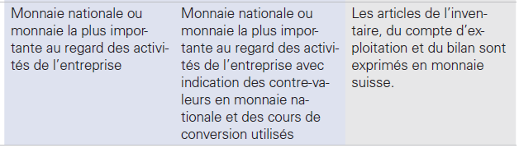
Exigences
Présentation
Source : Le nouveau droit comptable / Présentation structurée et explication des principales nouveautés / kpmg.ch

Slide 8
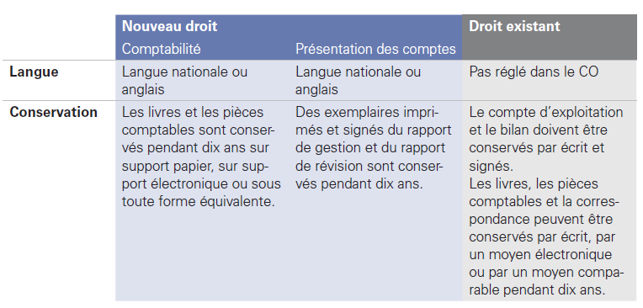
Exigences
Présentation
Source : Le nouveau droit comptable / Présentation structurée et explication des principales nouveautés / kpmg.ch

Slide 9
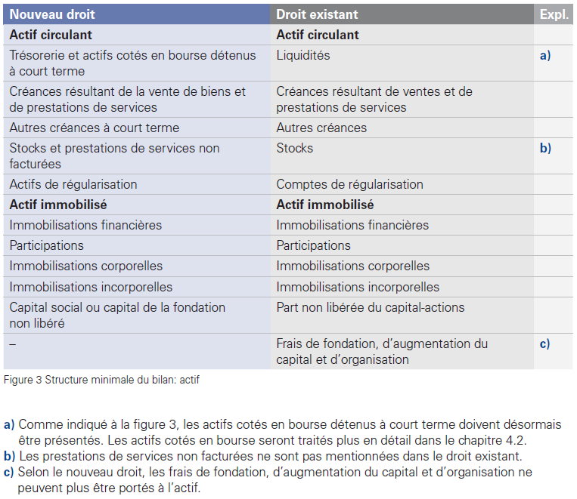
Bilan
Actifs
Source : Le nouveau droit comptable / kpmg.ch

Slide 10
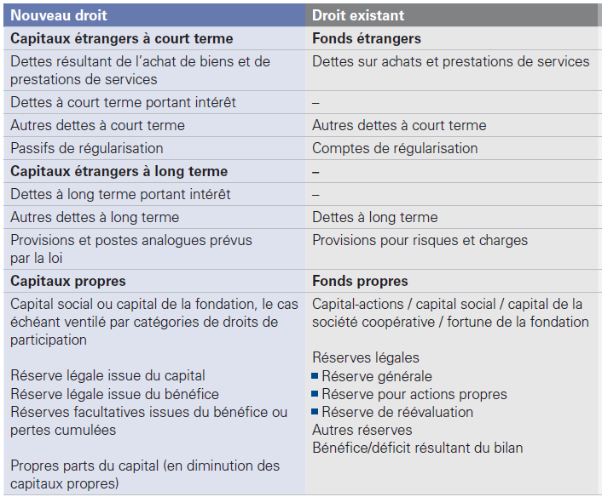
Bilan
Passifs
Source : Le nouveau droit comptable / kpmg.ch

Slide 11
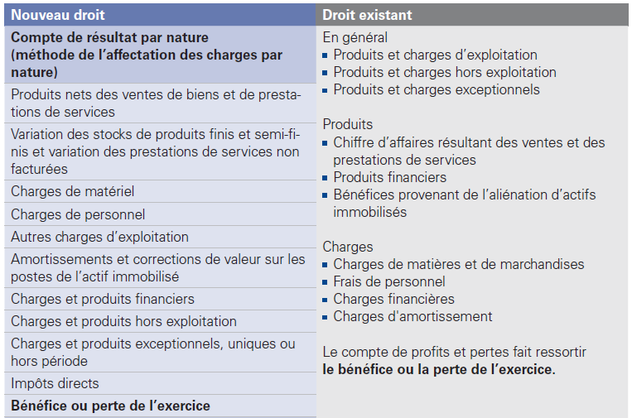
Résultat
Compte de résultat à niveaux
Source : Le nouveau droit comptable / Présentation structurée et explication des principales nouveautés / kpmg.ch

Slide 12
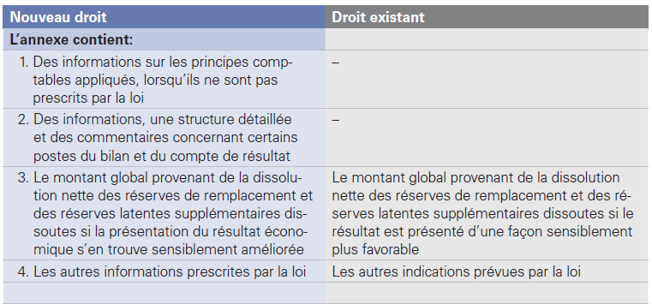
Annexe
Source : Le nouveau droit comptable / Présentation structurée et explication des principales nouveautés / kpmg.ch

Slide 13
Structure du rapport de gestion

Slide 14
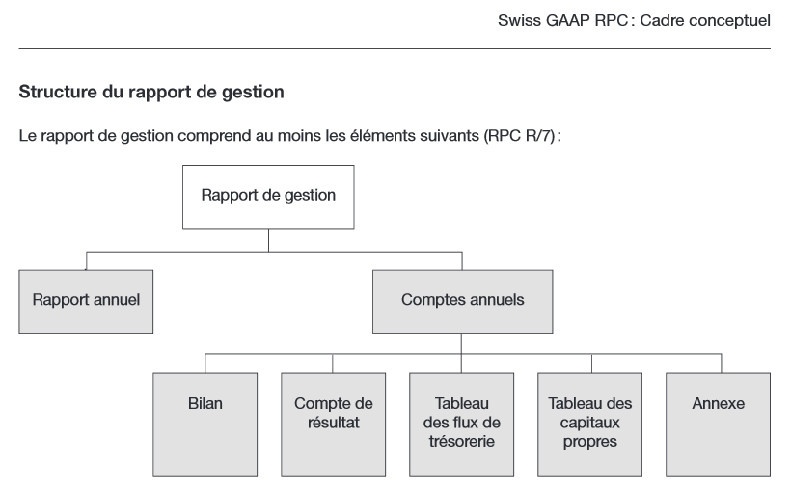

Slide 15
Structure comptable à 9 classes
(idem Sterchi 1997)

Slide 16
Comptes du Bilan
Comptes de gestion
Actif
1
Passif
2
Produits
3
Charges d ’exploitation
4 5 6
Hors expl.
7 8
Mobilisés
Court terme
Chiffre d ’aff.
Production
Personnel
F.G.
Activités annexes
Résultats exception-nels et impôts
Immobilisés
Long terme
Clôture
Privé
Capital
Bilan
9
Résultat
9

Slide 17
Résumé de la structure du plan comptable PME 97
Bilan
Bilan
1
2
Annexes
Annexes
7
7
Exploitation
Exploitation
Hors exploitation
Hors exploitation
Charges
Charges
Produits
Produits
8
8
4
5
6
3
PP
Résultat
9

Slide 18
Structure des comptes du Bilan

Slide 19
1 Actifs
10 Actifs circulants
Liquidités
106 Avoirs à c. terme cotés en bourse
110 Créances / livraisons et prestations
114 Autres créances à court terme
120 Stocks et prestations non facturées
130 Comptes de régularisation
14 Actifs immobilisés
Immobilisations financières
148 Participations
150 Immobil. corporelles meubles
160 Immobil. corporelles immeubles
Immobil. Incorporelles
180 Capital non versé – capital social

Slide 20
Actifs et correction de valeur
1100 Créances
1109 Ducroire (P₃D₂)
1200 Stocks et travaux en cours
1209 Réserve sur marchandises
1400 Immobilisations financières
1409 Ajustement de la valeur 1400
1500 Machines
1509 Ajustement de la valeur 1500
1600 Bâtiments d’exploitation
1609 Ajustement de la valeur 1600
1700 Brevets
1709 Ajustement de la valeur 1700

Slide 21
2 Passifs
20 Dettes à court terme
200 Dettes à court terme / d'achats
210 Dettes financières à court terme
220 Autres dettes à court terme
230 Passifs de régularisation
24 Dettes à long terme
240 Dettes financières à long terme
250 Autres dettes à long terme
260 Provisions à long terme
28 Fonds propres
29 Réserves et résultat
280 Capital / Privé
290 Réserves, bénéfices et pertes

Slide 22




Bilan analytique fondamental
Actif
10 Actifs circulants
14 Actifs immobilisés
Passif
20 Dettes à court terme
24 Dettes à long terme
28 Capitaux propres
Passif
20 Capitaux étrangers
28 Capitaux propres

Slide 23
Structure des comptes de gestion

Slide 24
3 Chiffre d ’affaires résultant des ventes et des prestations de service
30 Chiffre d ’affaires brut la production vendue
31 -
32 Ventes de marchandises
33 -
34 Autres ventes et de prestations de services
35 -
36 Autres produits
37 Prestations et consommations propres
38 Déductions sur ventes – Pertes sur clients
39 Variation des stocks et des prestations non facturées

Slide 25
4 Charges de marchandises et de prestations de tiers
40 Charges de matières de l’atelier
41 -
42 Charges de marchandises
43 -
44 Prestations sur travaux de tiers
45 Charges d'énergie
46 Autres charges
47 Charges directes d'achat
49 Déductions obtenues sur charges

Slide 26
5 Charges de personnel
50 Charges de personnel de production
51 -
52 Charges personnel pour commerce marchand.
53 -
54 Charges personnel fourniture prestations
55 -
56 Charges de personnel administratif
57 Charges sociales
58 Autres charges de personnel
59 Charges de personnels temporaires

Slide 27
6 Autres charges d’exploitation et résultat financier
60 Charges de locaux
61 Entretien, réparations, remplacement (ERR)
62 Charges de véhicules et de transport
63 Assurances-choses, droits, taxes
64 Charges d'énergie et évacuation déchets
65 Charges administration et informatique
66 Publicité
67 Autres charges d'exploitation
68 Amortissement et ajustement de valeur
69 Charges et produits financiers

Slide 28
7 Résultat des activités annexes d’exploitation
70 Produits accessoires
75 Résultat d'immeuble.
8 Résultats exceptionnel et hors exploit., impôts
Charges hors exploitation
Produits hors exploitation
85 Charges et produits extraordinaires
89 Impôts directs

Slide 29
9 Clôture
90 Compte de résultat
91 Bilan
92 Bénéfice / perte de l’exercice
99 Ecritures regroupements et corrections

Slide 30
Numérotation des comptes

Slide 31
Exemple 1
classe
2
groupe
1
sous-groupe
0
compte
3
sous-compte
5
Compte no
Classe 2 = Passif
Groupe 21 = Dettes financières à court terme
Sous-groupe 210 = Dettes bancaires à court terme
Compte 2103 = Banque Cantonale Vaudoise
Sous-compte 21035 = BCV compte courant

Slide 32
Exemple 2
classe
6
groupe
6
sous-groupe
0
compte
2
sous-compte
3
Exemple :
Compte no
Classe 6 = Autres charges d’exploitation
Groupe 66 = Publicité
Sous-groupe 660 = Publicité médias
Compte 6602 = Publicité TV
Sous-compte 66023 = Publicité RTSI

Slide 33
Exemple 3
classe
5
groupe
6
sous-groupe
8
compte
1
Exemple :
Compte no
Classe 5 = Charges de personnel
Groupe 56 = Personnel administratif
Sous-groupe 568 = Autres charges personnel adm.
Compte 5681 = Formation continue

Slide 34
Exercice
Version informatique
Suite théorie

Slide 35
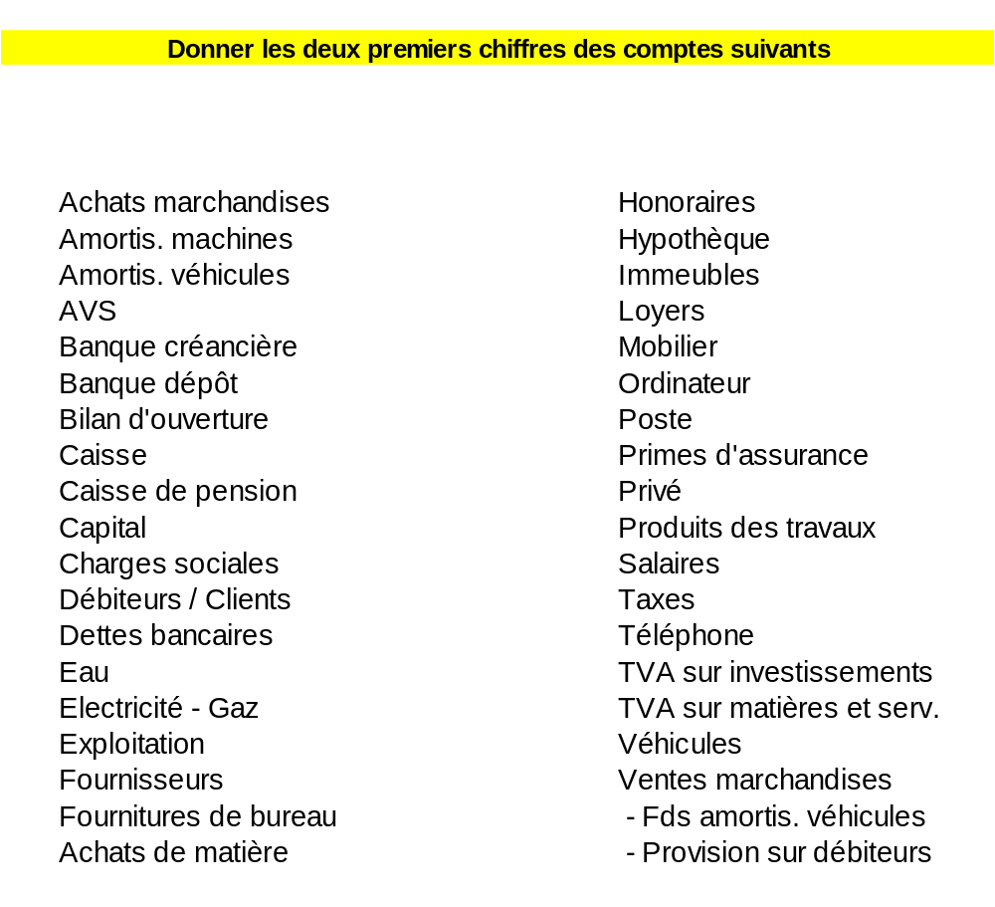

Slide 36
Résumé de la structure du plan comptable PME 97
Bilan
Bilan
1
2
Annexes
Annexes
7
7
Exploitation
Exploitation
Hors exploitation
Hors exploitation
Charges
Charges
Produits
Produits
8
8
4
5
6
3
PP
Résultat
9

Slide 37
Résumé de la structure du plan comptable PME 97
Bilan
Bilan
10 Liquidités
11 Créances
12 Stock
15 Mobiliers
16 Immobiliers
20 Dettes com.
21 Dettes fin.
24 Long terme
28 Fds propres
Annexes
Annexes
701 Ch. activ. an.
741 Ch. financ.
751 Ch. Immeub.
700 Pr. activ. an.
740 Pr. financ.
750 Pr. Immeub.
Exploitation
Exploitation
Hors exploitation
Hors exploitation
Charges
Charges
Produits
Produits
801 Ch. excepti.
821 Ch. hors ex.
851 Im. hors ex.
800 Pr. excepti.
820 Pr. hors ex.
850 Im. hors ex.
4 Ch. march.
5 Ch. salaires
6 F.G.
30 Production
32 Vente
34 Services
PP
Résultat
90 Compte de résultat
91 Bilan
92 Utilisation du bén.

Slide 38
Résumé de la structure du plan comptable PME
Bilan
Bilan
1
1
1
1
1
2
2
2
2
Annexes
Exploitation
Exploitation
Hors exploitation
Hors exploitation
Charges
Produits
4
5
6
30
32
34
Résultat

Slide 39
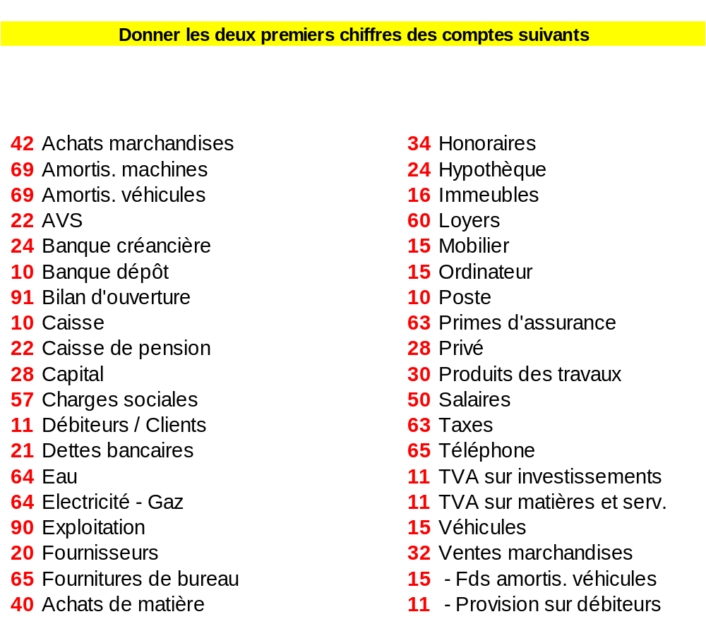

Slide 40
La clôture des comptes

Slide 41
Comptes du Bilan
Comptes de gestion
Actif
1
Passif
2
Produits
3
Charges d ’exploitation
4 5 6
Hors expl.
7 8
Mobilisés
Court terme
Chiffre d ’aff.
Production
Personnel
F.G.
Activités annexes
Résultats exception-nels et impôts
Frais d ’achat
Immobilisés
Long terme
Clôture
Exploitation
9
H. exp
9
Privé
Capital
Frais de vente
Bilan
9
Résultat
9

Slide 42
Comptes du Bilan
Comptes de gestion
Actif
Passif
Produits
Charges d ’exploitation
Hors expl.
Mobilisés
Court terme
Chiffre d ’aff.
Production
Personnel
F.G.
Activités annexes
Résultats exception-nels et impôts
Immobilisés
Long terme
Clôture
Exploitation
Hors. expl.
Privé
Capital
Bilan
Résultat

Slide 43
Analyse d’exploitation

Slide 44
4 Charges de matières, de marchandises et de service
Produits
3
5 Charges de personnel
6 Autres charges d ’exploitation
68 Amortis.
89 Impôts
7 et 8
Chiffre d’affaires
Bénéfice (ou marge) brut(e)
Marge directe
Cash flow d’exploitation
Résultat d’exploit.
Résultat de l’exercice avant impôts
Bénéfice net

Slide 45
Exercice sur la structure du compte de résultat
oui
non

Slide 46
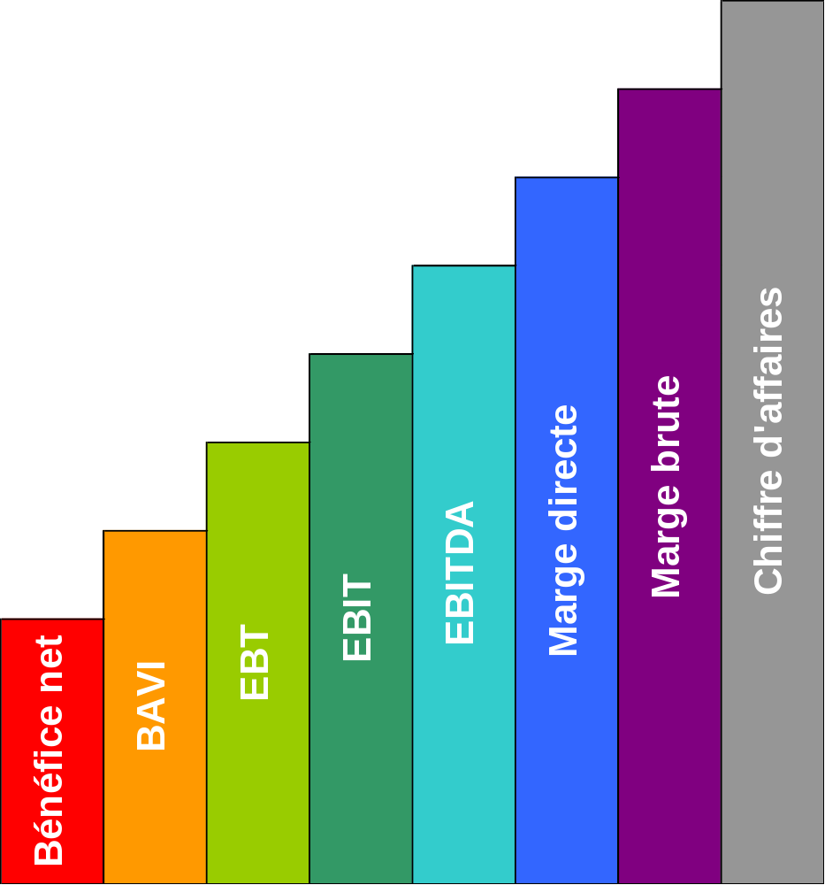
Les étapes, du chiffre d'affaires au bénéfice net

Slide 47
Autres charges
d’exploitation
Charges de matières, de
marchandises et de services
Intérêts
(résultat financier)
Amortissements
Résultat des
activités annexes
Charges de
personnel
Bénéfice net
Impôts

Slide 48
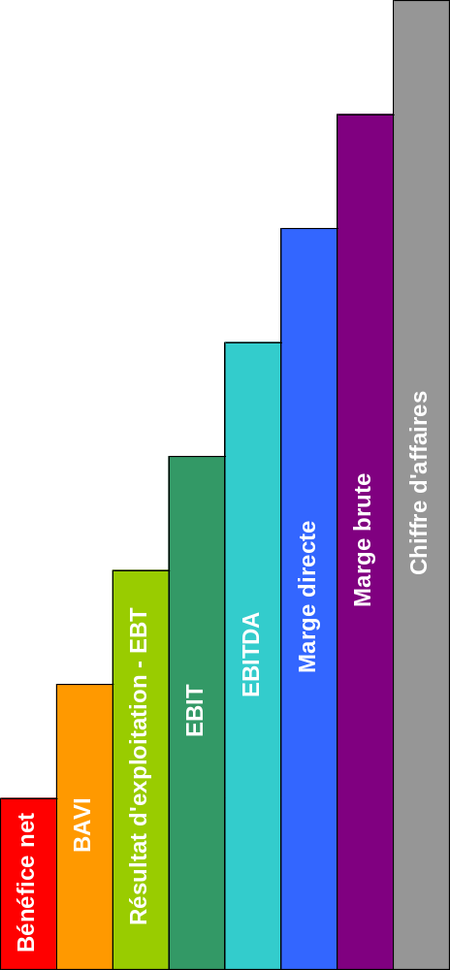
Superposez les étiquettes en face de l’échelle !
Version à imprimer, chargez Ex_ebitda.pdf
Version "Glisser les étiquettes" avec PowerPoint en mode édition, chargez Ex_ebitda.ppt
Autres charges
d’exploitation
Charges de matières, de
marchandises et de services
Intérêts
(résultat financier)
Amortissements
Résultat des
activités annexes
Bénéfice net
Charges de
personnel
Impôts
BAVI = Bénifice avant impôts
EBITDA = Earnings Before Interest, Tax, Depreciation and Amortization
Résultat avant intérêts, impôts, provisions et amortissements

Slide 49
Charges de matières, de
marchandises et de services
30
40 - 49
Solution :
Charges de
personnel
50 - 59
Groupes de comptes
Autres charges
d’exploitation
60 - 67
Amortissements
68
Intérêts
(résultat financier)
69
Résultat des
activités annexes
70 - 88
Impôts
89
Bénéfice net

Slide 50
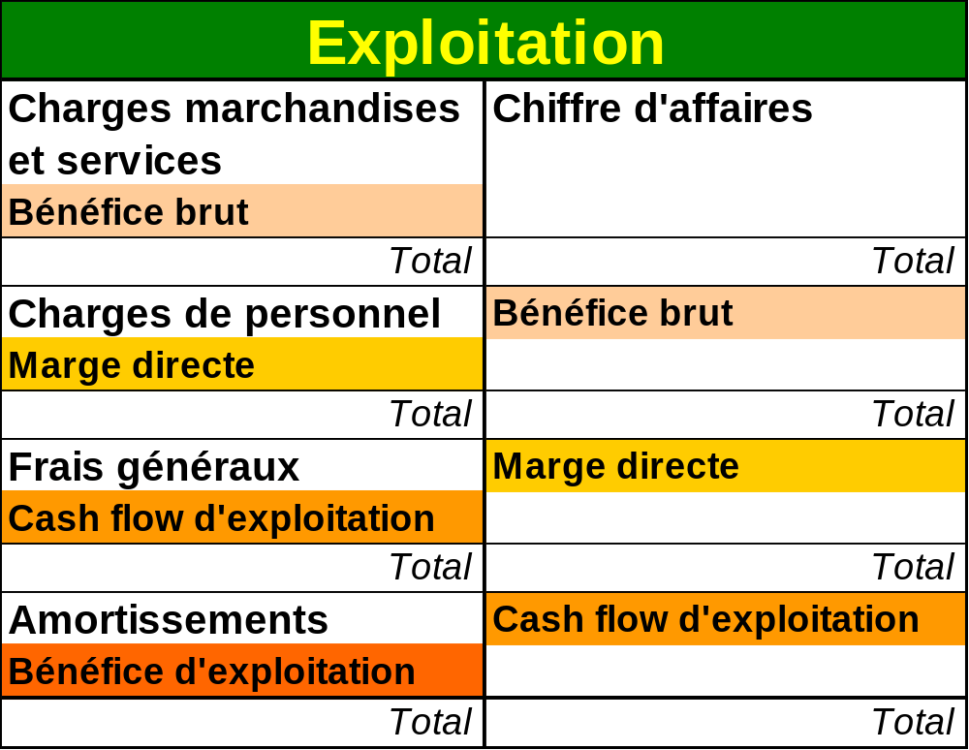
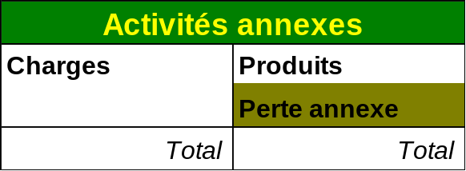
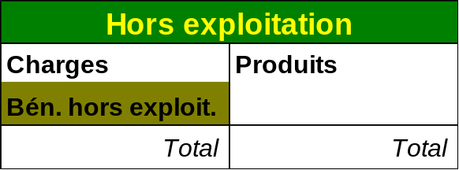

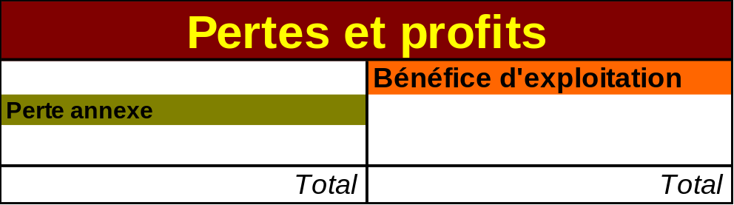
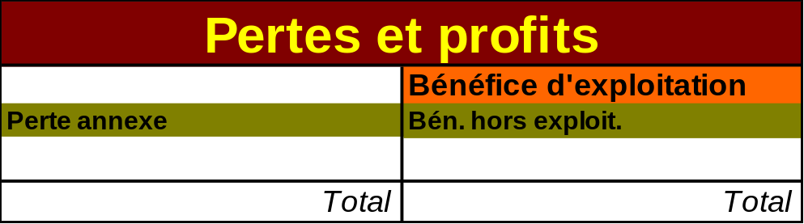
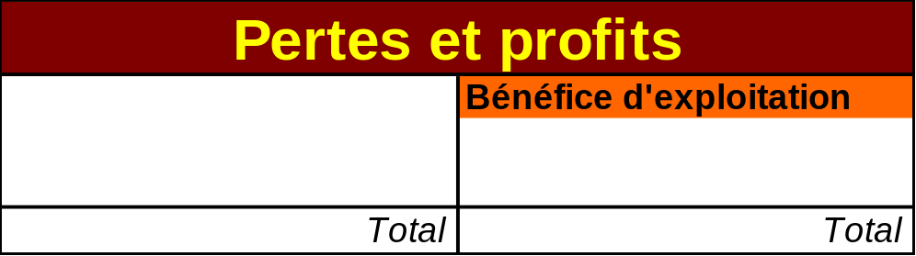
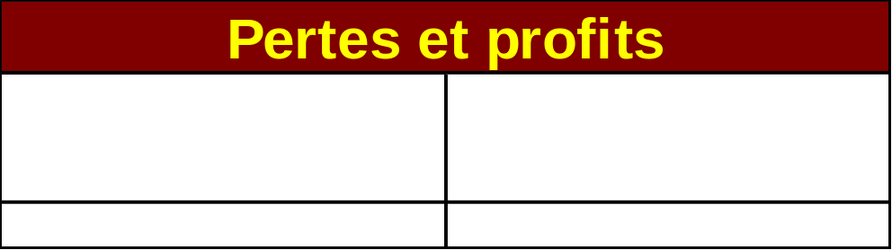
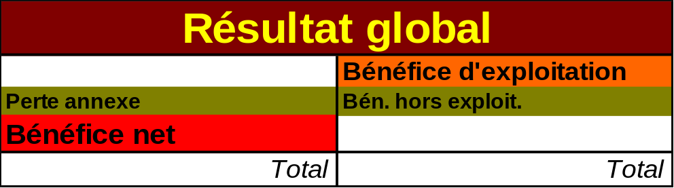
Présentation simplifiée !

Slide 51

Exploitation
à 7 niveaux

Slide 52
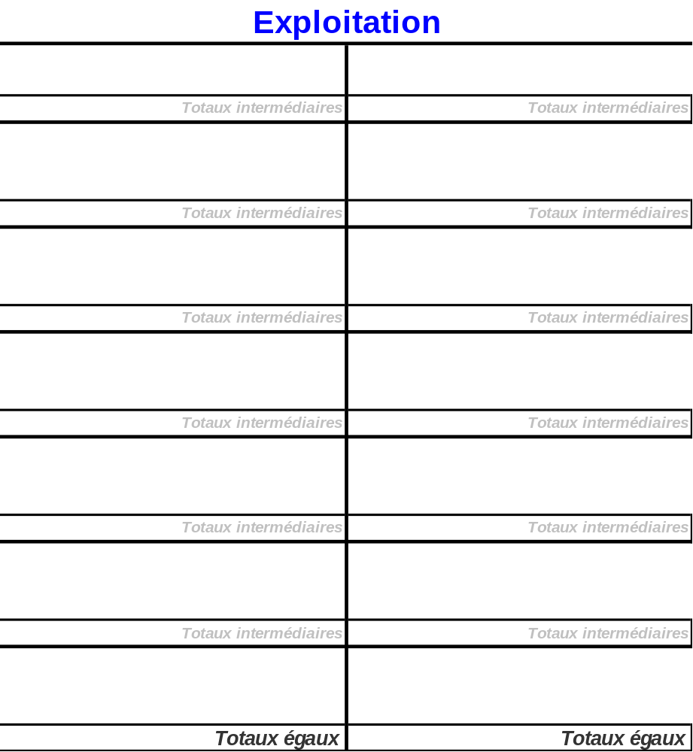
Le compte d'expoitation à 7 niveaux

Slide 53
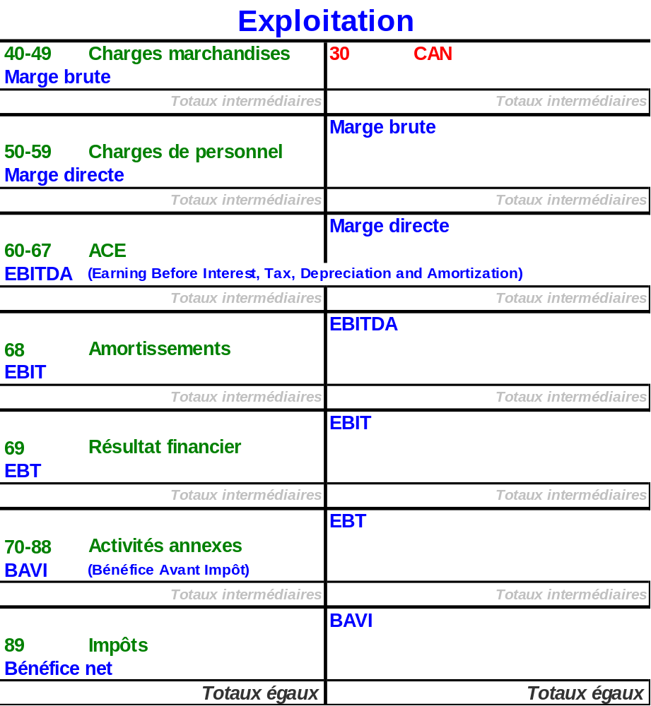

Slide 54

Un plan comptable bien structuré facilite la gestion !
Pensez-y !
Pensez-y !
Pensez-y !

Slide 55
F I N
Historique
Nouveautés du CO dès 2013
Rapport de gestion
Neuf classes
Actifs
Passifs
Produits
Charges et Résultats
Numérotation
Exercice classement
Clôture des comptes
Analyse d’exploitation
Exercice / cpt expl.
Cpt Exploitation simplifié
Y. Péguiron – infodidac.ch 16.09.02 – 03.05.14

